Slide 1
«Я смотрю в благородном трепете на прожитую жизнь мою»
А.И. Солженицын «Акафист»

Slide 2
Назовите автора и произведение, из которого взяты следующие строчки:
«Все мы жили рядом с ней и не поняли, что есть она тот самый праведник, без которого, по пословице, не стоит село.
Ни город.
Ни вся земля наша».
А.И. Солженицын
«Матрёнин двор»

Slide 3
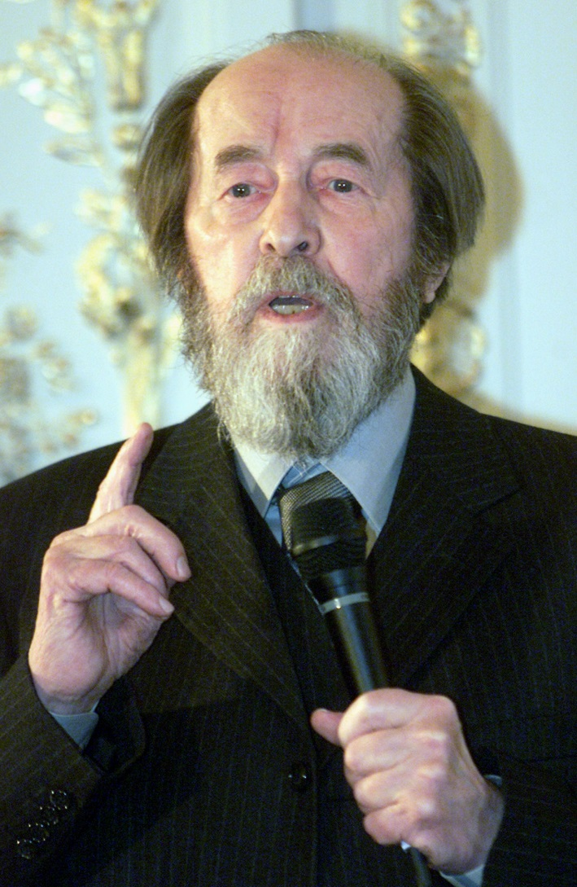
Александр Исаевич Солженицын
Диссидент (инакомыслящий) (лат. dissidens — «несогласный») — человек, отстаивающий взгляды, которые радикально расходятся с общепринятыми. Зачастую этот конфликт личных убеждений с господствующей доктриной приводит к гонениям, преследованиям и репрессиям со стороны официальных властей.

Slide 4
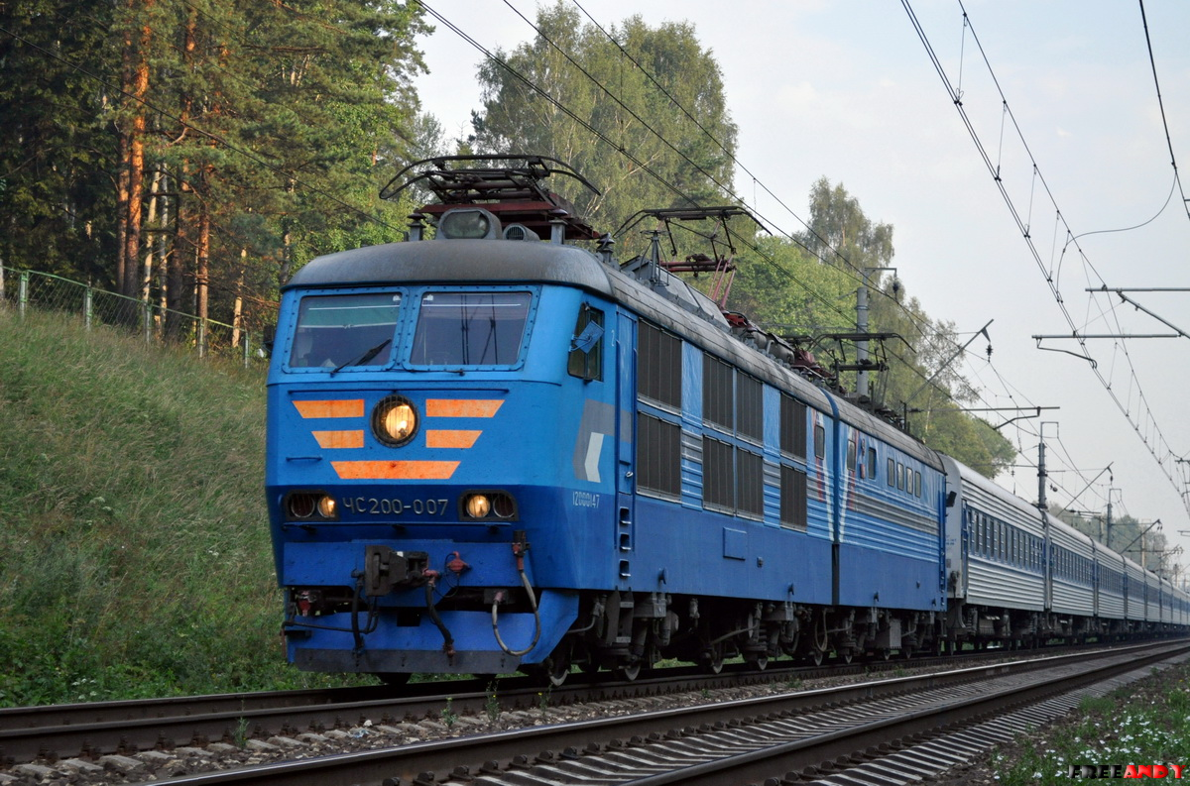
Какие ассоциации возникают у вас со словом «поезд»?

Slide 5
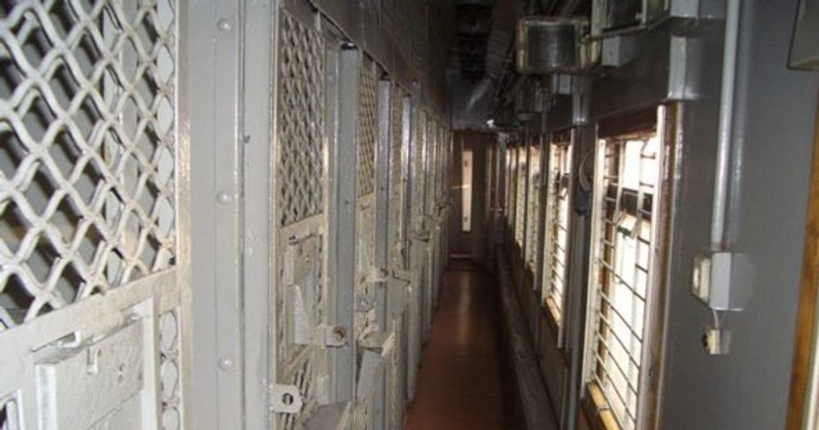
Вагонза́к (столыпинский вагон, вагон для перевозки спецконтингента) — специальный вагон для перевозки подследственных и осуждённых.

Slide 6
«Ванька-Встанька» 1947 год
Когда было мне годика три,
Принесла забавушку мне нянька,
Опрокинув, пустила: - Смотри,
Ванька – Встанька!
Потолкала с тех пор меня жизнь, пошвыряла,
Отняла, всё что было сначала
Мне, юнцу, нерасчётливо - щедро дано,
Сколько раз гнула так, что казалось тошно
Даже выжить до вечера.
Но…
День покойный удался, проглянь-ка
Ласка женщины, друга слово, -
Я упорно, как Ванька – встанька,
На своём подымаюсь снова.
И ведь всё уж потеряно, кажется,
И сомненьям моим не улечься, -
А опять я готов отважиться!
А опять я готов увлечься!
Как же мало надо для тела,
Чтоб от недуга к жизни взняться!
Кто ж мне душу такую сделал,
Что опять я могу смеяться?

Slide 7


Slide 8
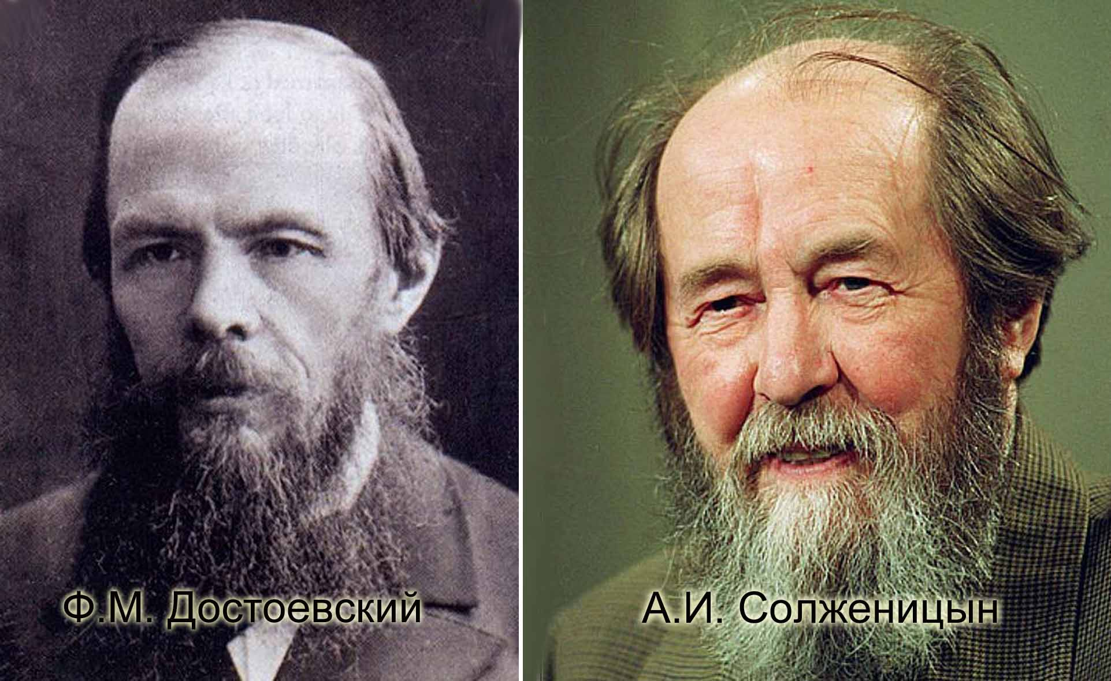
Скрещение судеб и творчества

Slide 9


Slide 10
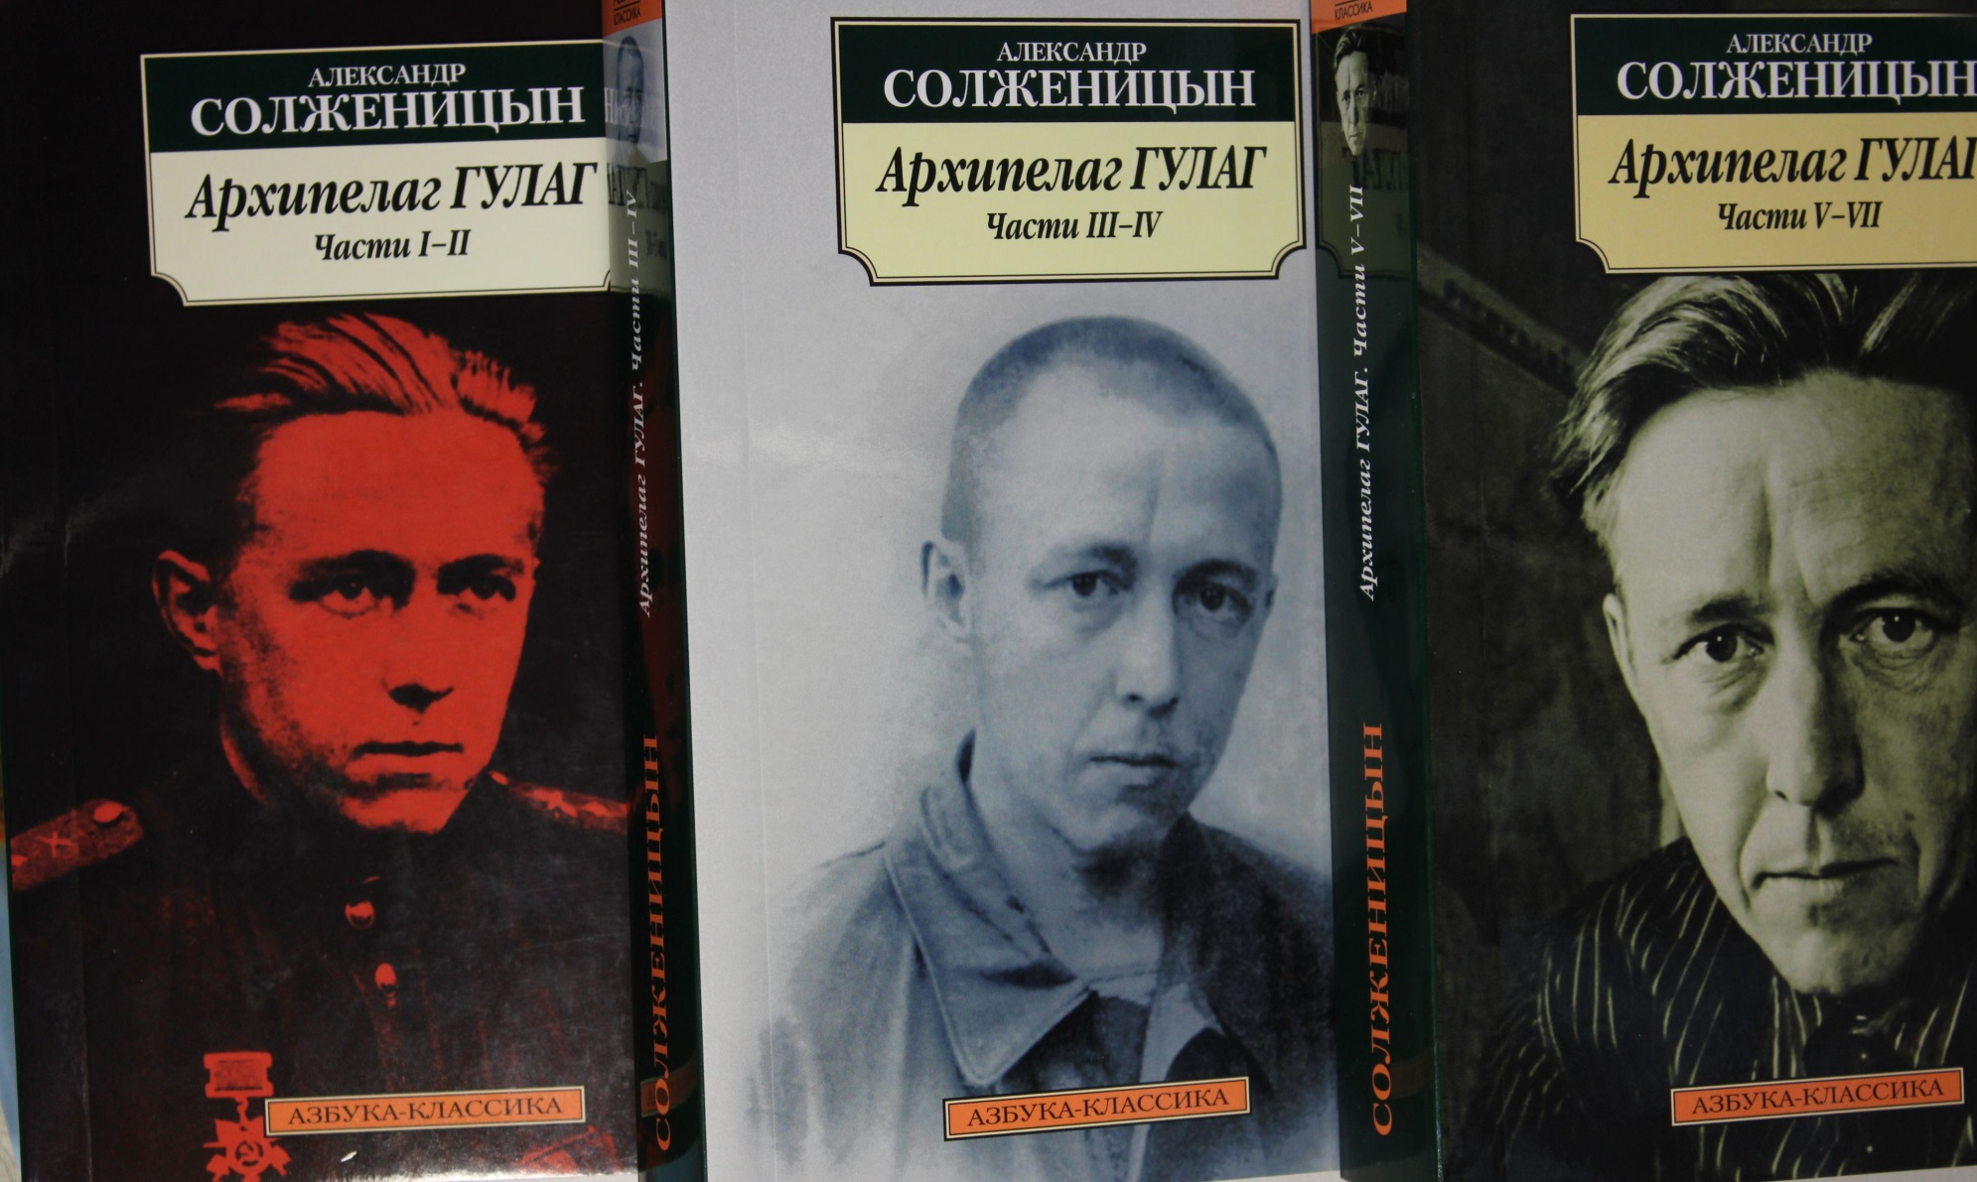

Slide 11


Slide 12
Ака́фист, у старообрядцев ака́фисто
(греч. Ο Ακάθιστος Ύμνος, также неседален, неседальная песнь, то есть «песнь, которую поют, не садясь, стоя») — жанр православной церковной гимнографии, представляющий собой хвалебно-благодарственное пение, посвящённое Господу Богу, Богородице, ангелу или (чаще всего) тому или иному святому.

Slide 13
Да когда ж я так допуста, дочиста
Всё развеял из зёрен благих?
Ведь провёл же и я отрочество
В светлом пении храмов Твоих?
Рассверкалась премудрость книжная,
Мой надменный пронзая мозг,
Тайны мира явились – постижными,
Жребий жизни – податлив как воск.
Кровь бурлила – и каждый выполоск
Иноцветно сверкал впереди,-
И, без грохота, тихо рассыпалось
Зданье веры в моей груди.
Но пройдя между быти и небыти,
Упадав и держась на краю,
Я смотрю в благодарственном трепете
На прожитую жизнь мою.
Не рассудком моим, не желанием
Освещён её каждый излом –
Смысла Высшего ровным сиянием,
Объяснившимся мне потом.
И теперь возвращённою мерою
Надчерпнувши воды живой, -
Бог Вселенной! Я снова верую!
И с отрекшимся был Ты со мной…

Slide 14
Синквейн
1. Солженицын
2. 2 прилагательных (какой?)
3. 3 глагола (что делал?)
4. фраза о писателе
5. образный синоним

